Slide 1

Python案例分析
Python Data Analysis

Slide 2

第一课
课程纲要
课程资料的获取、答疑形式、考核形式
Python基础回顾
数据分析库NumPy、Pandas、SciPy、Matplotlib、Jupyter Notebook的安装
使用VSCode进行开发

Slide 3
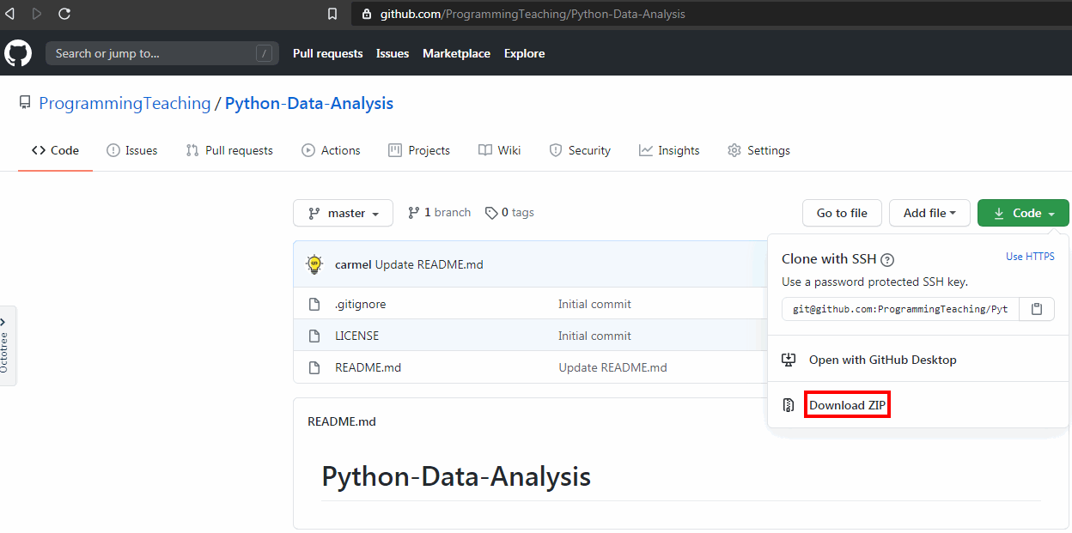
课程资料的获取与答疑形式
课程PPT及源码可在Github上下载，答疑方式也在Github上以提issue方式进行。具体操作如下：

Slide 4
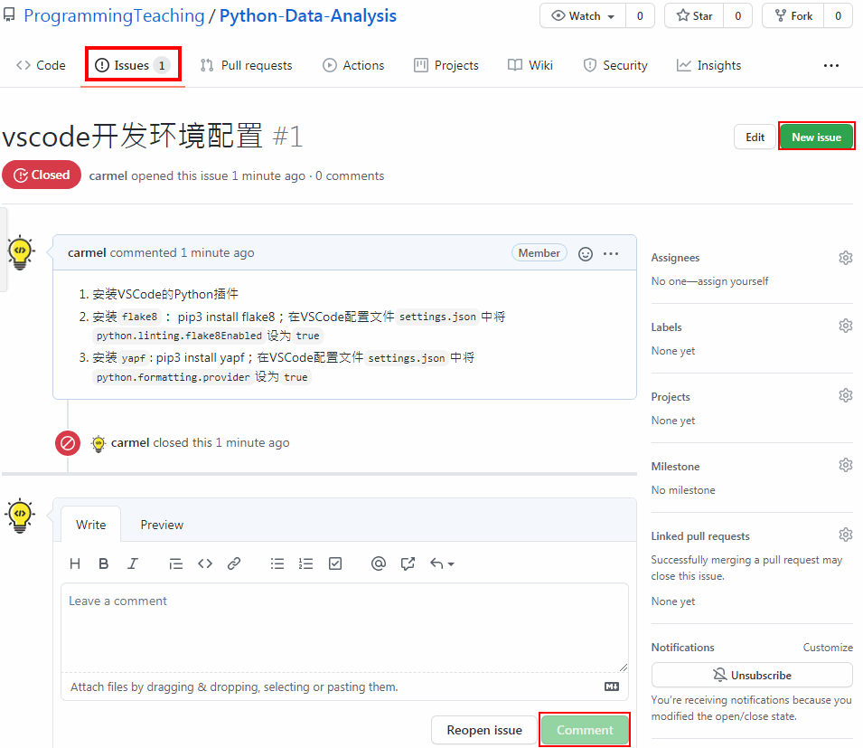

Slide 5
考核形式
期末成绩 = （不定期考勤点名 + 课堂作业成绩 + 考卷分数）按比计算。

Slide 6
安装数据分析库
pip3 install NumPy Pandas SciPy Matplotlib Jupyter Notebook scikit-learn

Slide 7
VSCode安装及Python开发环境配置
Visual Studio Code是Microsoft为Windows，Linux和macOS开发的免费源代码编辑器。功能包括代码调试、语法突出显示、智能代码完成、代码重构和嵌入式Git的支持。 用户可以更改主题，键盘快捷键，首选项，并安装添加了其他功能的扩展。
Visual Studio Code的源代码来自Microsoft的免费开放源代码软件VSCode项目，该项目是在许可的Expat下发布的，但已编译的二进制文件是免费的，可用于任何用途。
VSCode社区有很多优秀的插件，从而扩展了对多种开发语言的支持。这里主要介绍下其对Python开发环境的配置（默认大家已经安装好Python环境），主要有以下五个步骤：
1. 下载个人电脑对应的VSCode版本并安装
2. 安装VSCode的Python插件
3. 安装`flake8`： pip3 install flake8；并在VSCode配置文件`settings.json`中将`python.linting.flake8Enabled`设为`true`
4. 安装`yapf`: pip3 install yapf；并在VSCode配置文件`settings.json`中将`python.formatting.provider`设为`true`
5. 使用快捷键`ctrl + shift + p`打开命令输入框，搜索`settings UI`打开VSCode配置面板，搜索`tab size`，将`text editor`项目下的`Tab Size`设为4

Slide 8
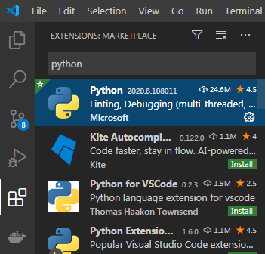
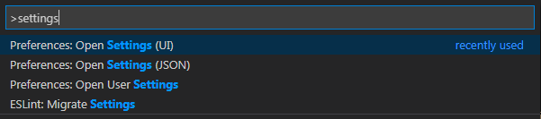
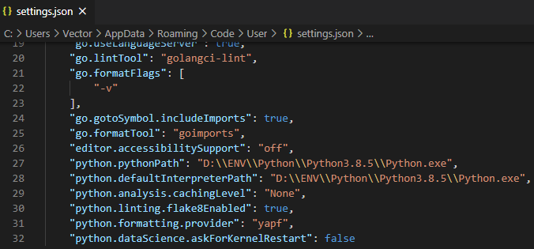
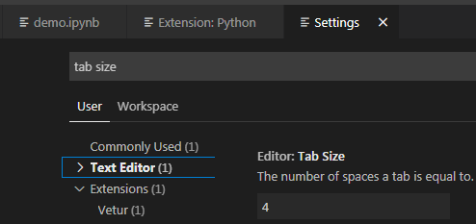

Slide 9
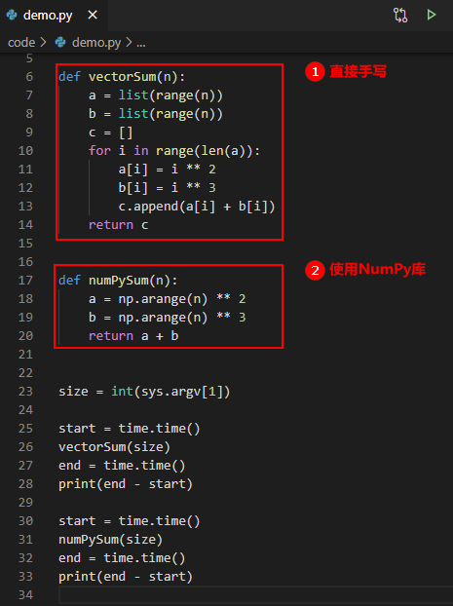
使用VSCode编写Python程序
例 有两个向量a和b，其中a保存的是(0 ~ n-1)的2次幂，b保存的是(0 ~ n)的3次幂；求a与b的向量积。
这里我们使用两种方式实现：
从执行结果可以看出，当n较大时，使用NumPy库时程序运行的性能远超过直接手写。这也说明，NumPy库底层做了很多的性能优化工作。

Slide 10

在VSCode中编写Jupyter Notebook
使用快捷键`ctrl + shift + p`打开命令输入框，搜索`jupyter notebook`找到`Python: Create New Blank Jupyter Notebook`并打开，然后便可在VSCode中编写Jupyter Notebook。
接下来，我们将通过编写Jupyter Notebook，来演示有关Matplotlib库针对sklearn数据集进行可视化的功能。

Slide 11
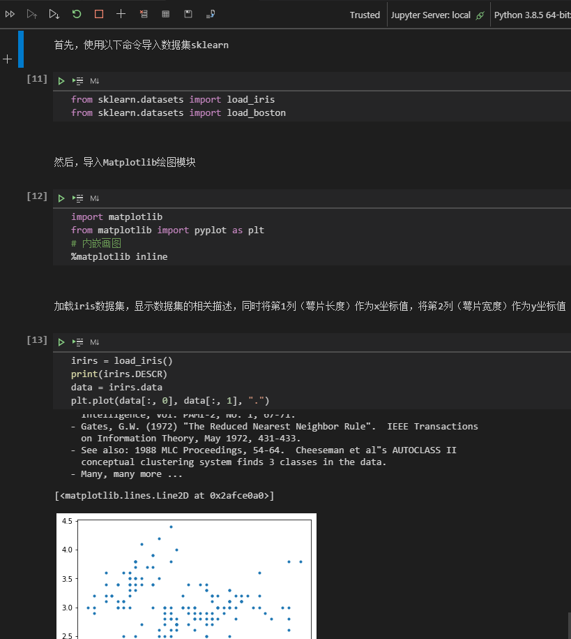

Slide 12
THANK YOU
ALLPPT.com _ Free PowerPoint Templates, Diagrams and Charts

